Slide 1
第七章 格与布尔代数

Slide 2
相关知识复习：
偏序关系：设R是集合A上的一个关系，如果R具有自反性，反对称性，传递性，则称R为一个偏序关系。
偏序(部分序)集:集合A在部分序关系R下构成一个偏序集。（A，≤）
全序集：如果对偏序集A中任意两个元素a，b,必有a≤b，或者b≤a。全序集有时也称为链。

Slide 3
相关知识复习：
上下界：对于A中的子集M，A中元素a称为子集M的一个上界(下界)，如果对M中任意元素m,都有m≤a(a≤m)。M的上界(下界)未必在M中，甚至M未必有上界(下界)。
上下确界：对于A中的子集M，A中元素a称为M的一个最小上界(或称上确界)，如果a是M的一个上界，并且对M的任意一个上界x，都有a≤x.同理，可定义M的最大下界(或称下确界)。

Slide 4
相关知识复习：
哈斯(塞)图
以平面上的点代表部分序集中的元素。
1）若x≤y，且x≠y，则将x画在y的下面。
2）若x≤y，x≠y，并且没有不同于x，y的z，使得x≤z≤y(称y盖住x)，则在x，y之间用直线连结。

Slide 5
相关知识复习：
设A=
{{a}, {b}, {a,b}, {a,b, c}, {a,b, c,d},
{a,b,c,e}}， 则(A, ⊆) 是一个部分序集。
{a,b,c,d}
{a,b,c,e}
{a,b,c}
{a,b}
{a}
{b}

Slide 6
集合代数：(ρ(S),∩,∪)
对∀A,B,C∈ρ(S)，运算∪，∩满足：
等幂律 A∩A = A， A∪A = A，
交换律 A∩B = B∩A， A∪B = B∪A，
结合律 A∩(B∩C)=(A∩B)∩C，
A∪(B∪C)=(A∪B)∪C，
分配律 A∩(B∪C)=(A∩B)∪(A∩C)，
A∪(B∩C)=(A∪B)∩(A∪C)，
吸收律 A∩(A∪B)=A， A∪(A∩B)=A
若引进余集ˉ的概念，有De Morgan定律:

Slide 7
命题代数（S，∧，∨）
对∀A,B,C∈S，运算∧，∨满足：
等幂律 A∧A = A， A∨A = A， ，
交换律 A∧B = B∧A，A∨B = B∨A
结合律 A∧（B∧C）=（A∧B）∧C，
A∨（B∨C） = （A∨B）∨C
分配律 A∧(B∨C)=(A∧B)∨(A∧C)，
A∨（B∧C） = （A∨B） ∧（A∨C）
吸收律 A∧(A∨B)=A，A∨（A∧B）=A，
若引进否定¬的概念，有De Morgan定律:
¬(A∧B )= ¬A∨¬B, ¬(A∨B )= ¬A∧¬B,

Slide 8
7.2格的定义
定义7.2.1 偏序格：给出一个偏序集（L,≤), 如果对于任意a,b∈L，L的子集{a, b}在L中都有一个最大下界(记为inf{a, b})和一个最小上界(记为sup{a, b}) 则称（L，≤)为一个格。
结论：全序集是一个格，不是所有偏序集都是格.

Slide 9
偏序格的例
例：S是任意一个集合，ρ(S)是S的幂集合，
则，部分序集(ρ(S)，⊆)是一个格。
因为对∀A, B∈ρ(S)，
sup{A, B}=A∪B∈ρ(S), inf{A,B}=A∩B∈ρ(S)
例：设Z₊是所有正整数集合,D是Z₊中的“整除
关系”，对任意a，b∈Z₊，aDb当且仅当a整除b，
于是，偏序集(Z₊，D)是一个格。对∀a, b∈ Z₊
sup{a,b}=a，b的最小公倍∈Z₊，
inf{a,b}= a，b的最高公因∈Z₊ 。

Slide 10
偏序格的例
例: 设n是一个正整数，S_{n}是n的所有正因数的集合, 于是, (S_{n}，D)是格。D是整除关系，其中
sup{a,b}=a，b的最小公倍∈ S_{n}，
inf{a,b}= a，b的最高公因∈ S_{n}。
例：S₆={1,2,3,6} S₂₄={1,2,3,4,6,8,12,24}
{S₆, D} , {S₈, D} , {S₂₄, D} , {S₃₀, D} 都是格
注：S={1, 2,3,6,12,24,36} ,问{S,D)是否为格？

Slide 11
偏序格的例
例: 设S是所有的命题集合, 定义“⇐” 如下：
A ⇐ B 当且仅当 B蕴涵A。
则（S， ⇐ ）是一个格。因为
sup{A，B}=A∧B∈S , inf{A，B}=A∨B∈S。

Slide 12
判断下面那些是格？
练习：
(1) (2) (3) (4)
答案：(1) , (3) , (4)

Slide 13
练习：
判断下面哪些不是格？
A B C D E
答案：B E

Slide 14
偏序子格
定义7.2.1′ 设(L，≤)是格，S ⊆ L，如果(S，≤)是格，则称(S，≤)是格(L，≤)的子格。
例. (S₆，D)是(S₂₄，D)的子格。
24
6
12
8
2
3
4
6
1
2
3
1

Slide 15
代数格
定义7.2.2 设L是一个集合，×，⊕是L上两个二元代数运算，如果这两种运算对于L中元素满足：
（1）交换律：a×b=b×a，a⊕b=b⊕a。
（2）结合律：a×(b×c)=(a×b)×c，
a⊕(b⊕c)=(a⊕b)⊕c。
（3）吸收律：a×(a⊕b)=a，
a ⊕(a×b)=a。
则称此代数系统(L，×，⊕)为一个格。

Slide 16
note：
设(L, ×, ⊕)是格,则(L, ×)和(L, ⊕) 为交换半群
定义7.2.2中由×，⊕ 满足吸收律可推出它们一定满足幂等律。
证明：任取L中元素a，由×，⊕满足吸收律知，
a×(a⊕a)=a， a ⊕(a×a)=a。
故 a×a=a×(a⊕(a×a))=a，
a⊕a=a⊕(a×(a ⊕a))=a。
由×，⊕满足吸收律知，上面两式的等式右端都等于a。因此， a×a = a， a ⊕ a = a。
即， 定义7.2.2中的×，⊕ 运算亦满足幂等律。

Slide 17
代数格的例
例7.2.5 设S是一个集合, ρ(S)是S的幂集合,于是,(ρ(S),∩,∪)是一个代数格。而(ρ(S)，⊆)是偏序格。
易见对∀A,B∈ρ(S)
A ⊆ B ⇔ A∩B = A ⇔ A∪B = B。
例7.2.6 设Z₊是所有正整数集合, 两个正整数的最高公因×, 最小公倍⊕是Z₊上两个代数运算，于是, (Z₊, ×,⊕)是一个代数格。而（Z₊, D）是偏序格, D是整除关系。易见，对任意a，b∈Z₊,
a D b ⇔ a×b = a ⇔ a⊕b = b。

Slide 18
代数格的例
例7.27 设n是一个正整数，S_{n}是n的所有正因数的集合，两个正整数的最高公因×,最小公倍⊕是S_{n}上两个代数运算,于是，(S_{n},×,⊕)是一个代数格。

Slide 19
代数格与偏序格的等价性
定理7.2.1:定义7.2.1所定义的格和定义7.2.2所定义的格等价即，一个偏序格必是一个代数格；反之亦然.
证明：i）若(L,≤)是一个偏序格，则对∀a,b∈L，记inf{a,b}为a×b； sup{a, b}为a⊕b。
而对任意a，b，其inf{a, b}，sup{a, b} 唯一, 所以如上定义的×，⊕是集合L上的两种二元代数运算.不难证明，对于×,⊕满足交换律、结合律、吸收律则根据定义7.2.2，(L,×,⊕)是一个代数格 。

Slide 20
代数格与偏序格的等价性
只证明吸收律中的一条：
a×（a⊕b）=a
因为a×(a⊕b)是a与(a⊕b)的最大下界，所以
a×(a⊕b)≤a
另一方面，由于a≤a，a≤a⊕b，所以，a是a与a⊕b的下界，故
a≤a×(a⊕b)
所以，a=a×(a⊕b)。

Slide 21
代数格与偏序格的等价性
ii）若代数系统(L, ×, ⊕)是一个代数格，在集合L上定义一个关系≤如下：
对任意a，b∈L， a≤b ⇔ a×b=a
①往证：≤是一个半序关系。
自反性: 因为a×a=a×(a⊕(a×a))= a,
所以a≤a。
反对称性: 若有a≤b,b≤a,则应有a×b=a，b×a=b，
而a×b = b×a，所以a=b。
传递性: 若a≤b，b≤c，则有a×b=a，b×c=b，故
a×c=(a×b)×c=a×(b×c)=a×b=a,亦即, a≤c。

Slide 22
代数格与偏序格的等价性
②往证： a×b = a ⇔ a ⊕ b = b。
若a×b = a，则
a⊕b = (a×b)⊕ b = b。
若a⊕b = b，则
a×b=a×(a⊕b)=a。
故, 对任意a,b,c ∈L, a≤b ⇔ a×b=a⇔ a ⊕ b = b
③往证:对任意{a, b}⊆L, {a,b}在L中必有inf{a, b}, sup{a, b}，且就是a×b和a⊕b。
由吸收律知 a×(a⊕b)= a，b×(a⊕b)= b，
故a≤(a⊕b),b≤(a⊕b)。亦即,a⊕b是{a，b}的上界。

Slide 23
代数格与偏序格的等价性
③往证: sup{a，b}=(a⊕b)
若c∈L，且c是{a，b}的上界，亦即有
a≤c，b≤c，则应有 a⊕c=c，b⊕c=c，于是，
(a⊕b)⊕c =a⊕(b⊕c)
=a⊕c
= c
故有(a⊕b)≤c。
因此，(a⊕b)是{a，b}的最小上界，即
sup{a，b}=(a⊕b)。
同理可证，inf{a，b}=(a×b)。
综上，(L，≤)为半序格。

Slide 24
代数子格
定义7.2.2′ 设(L,×,⊕)是一个代数格，S ⊆ L，
(S,×,⊕)称为(L,×,⊕)的一个子格，当且仅当在运算×,⊕下，S是封闭的。
结论：(S,×,⊕)是格(L,×,⊕)的子格的充要条件是: S⊆L 且（S,×,⊕）是一个格。
例.(S_{n}, ×,⊕)是(I₊,×,⊕)的代数子格，其中×,⊕分别是最高公因和最小公倍运算。

Slide 25
代数子格与偏序子格的关系
设(L，≤)是一个偏序格，与其等价的代数格
为(L,×,⊕)，S ⊆ L。
若(S,×,⊕)是(L, ×, ⊕)的代数子格，则(S，≤）是 (L，≤)的偏序子格；
若(S，≤)是(L，≤)的偏序子格，
则(S,×,⊕) 不一定是(L, ×, ⊕)的代数子格。

Slide 26
例：设L={a₁,a₂,a₃,a₄,a₅,a₆,a₇,a₈},（L,≤）是格。
(1)取S₁={a₁,a₂,a₄,a₆},则（S₁，≤）是（L，≤）的偏序子格，也是（L,×,⊕）的代数子格。
(2)取S₂={a₁,a₂,a₄,a₈},则(S₂ ，≤)是(L，≤)的偏序子格,但(S₂,×,⊕)不是(L,×,⊕)的代数子格。因为:a₂×a₄=a₆，而a₆∉S₂， 即，S₂在×下不封闭。
a₁
a₂
a₄
a₃
a₅
a₆
a₇
a₈

Slide 27
思考：
一个格（L, ≤）的哈塞（斯）图如下图所示。取L的子集S₁={c,e,g,f }，S₂={a,b,g,f}。请问(S₁, ≤)是不是L的子格？ (S₂, ≤)是不是L的子格？
解：S1不是；S2是
a
b
d
c
e
g
f

Slide 28
§7.3 格的性质
7.3.1 对偶原理 （删除）
7.3.2格 的其他 性 质
7.3.3格的同态与同构

Slide 29
7.3.2 格的其他性质
定理7.3.1 设(L，≤)是一个格，a，b是L中任意元素，于是
a≤b ⇔ a×b = a⇔ a ⊕ b = b
思考：设(L，≤)是一个格，对任意a, b∈L ,是否都有a×b =a ?

Slide 30
定理7.3.2 设(L，≤)是一个格，a，b，c是L中任意元素，如果b≤c，则有 a×b≤a×c，
a⊕b≤a⊕c
证明： 因为b≤c，所以由定理7.3.1知
b×c=b
又因为(a×b)×(a×c)=(a×a)×(b×c)
= a×(b×c)
= a×b
再由定理7.3.1知：a×b≤a×c。
同理可证得第二个不等式。

Slide 31
定理7.3.3 设(L，≤)是一个格，a，b，c是L中任意元素。于是有
a⊕(b×c) ≤(a⊕b)×(a⊕c)
a×(b⊕c)≥(a×b)⊕(a×c)
其中关系“≥”是关系“≤”的对偶关系。

Slide 32
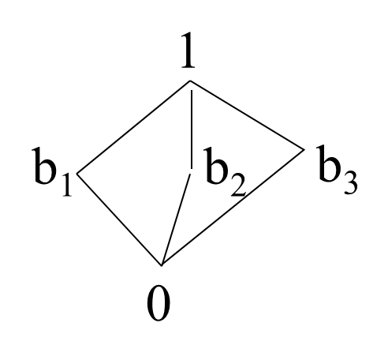
Note:在一般格中，分配律不是总成立的，但上述分配不等式总是成立的。
例：因为a₂×(a₁⊕a₃)= a₂
≠(a₂×a₁)⊕(a₂×a₃)=a₃
例：b₁×(b₂⊕b₃)=b₁
(b₁×b₂) ⊕(b₁×b₃)=0
1
a₂
a₁
a₃
0

Slide 33
定理7.3.4 设（L，≤）是一个格，a，b，c是L中任意元素，于是，
a≤b ⇔a⊕（b×c）≤b×（a⊕c）
证明：
若a≤b，则由定理7.3.1知：a⊕b=b。由定理
7.3.3知 a⊕（b×c）≤（a⊕b）×（a⊕c）
= b×（a⊕c）
若a⊕（b×c）≤b×（a⊕c），则由⊕的定义知 a ≤ a⊕（b×c）
由×的定义知 b×（a⊕c）≤b, 故a≤b。

Slide 34
7.3.3 格的同态和同构
定义. 设(L,×,⊕)和(S,∧,∨)是两个格，L到S内的映射g称为(L,×,⊕)到(S,∧,∨)的格同态映射，如果对任意a，b∈L，都有
g(a×b)= g(a)∧g(b)
g(a⊕b)= g(a)∨g(b).
定义. 格L到L内的同态映射称为格的自同态映射.
定义. 若g是L到S上的同态映射，且是一对一的，则称g是格同构映射，并称格L与格S是同构的。此时，对任意x∈L，任意y∈S ，有
g⁻¹(g(x))=x，g(g⁻¹(y))=y。

Slide 35
同态映射的例
例. 设S={a, b},ρ(S)={φ, {a}, {b}, {a,b}}，
则(ρ(S), ∩, ∪)是一个格。
设L={0，1}，规定0≤1，∧，∨分别是集合L中两个元素在≤下的最大下界，最小上界运算，
则（L,∧,∨）是一个格。
规定映射g为：
g({a}) = 1， g({a, b}) = 1， g({b}) = 0， g(φ) = 0。

Slide 36
往证：g是同态映射。首先证对任意A, B∈ρ(S)，
g(A∩B) = g(A) ∧g(B)。
若a∈A∩B，则a∈A，a∈B，故
g(A∩B) = 1, g(A) ∧ g(B) = 1 ∧ 1 = 1。
若a∉A∩B，则
g(A∩B) = 0, g(A) ∧g(B) =
综上，g(A∩B) = g(A) ∧g(B)。

Slide 37
再证：对任意A,B∈ρ(S)，g(A∪B)=g(A)∨g(B)
若a∈A∪B，则
g(A∪B)=1，g(A)∨g(B)=
若a∉A∪B，则a∉A，a∉B，故
g(A∪B)= 0 ， g(A)∨g(B)=0 ∨ 0 = 0。
综上，g（A∪B） = g（A） ∨g（B）。
因此，g是ρ(S)到L上的同态映射。

Slide 38
同构映射的例
例. 设S={a,b,c},
ρ(S)={φ,{a},{b},{c},{a,b},{b,c},{a,c},{a,b,c}},
则(ρ(S),∩,∪)是一个格。
（S₃₀，×，⊕）是一个格,×、⊕分别是求两个
正整数的最高公因、最小公倍运算。
规定映射g为： φ→1, {a}→2, {b}→3,
{c}→5,{a,b}→6,{a,c}→10,{b,c}→15,{a,b,c}→30。
则显然g为ρ(S)到S₃₀上的1-1映射。
不难验证对任意A,B∈ρ（S），有：
g(A∩B)=g(A)×g(B), g(A∪B)=g(A)⊕g(B),
S={a,b,c}, (ρ (S), ∩, ∪) (S₃₀ ,×, ⊕ )
{a,b,c}
30
{b,c}
15
{a,b}
{a,c}
6
10
{a}
{b}
{c}
2
3
5
∅
1
规定映射g： ∅→1, {a}→2 , {b}→3, {c} →5, {a,b}→6,{a,c}→10, {b,c} →15, {a,b,c} →30。
可验证：g是ρ (S)到S₃₀的同构映射。

Slide 39
格的同态映射一定是保序映射
定理7.3.5 设(L,×,⊕)≡(L, ≤_{L})和
(S,∧,∨) ≡(S, ≤_{S})是两个格。
如果g是L到S内的同态映射，则g是保序映射，
亦即，对任意a，b∈L，
若a≤_{L}b，则g(a)≤_{s}g(b)。
证明：由a≤_{L}b, 知a×b=a，故g(a×b)= g(a),
而 g(a)∧g(b)= g(a×b)= g(a)
故 g(a)≤_{s}g(b)

Slide 40
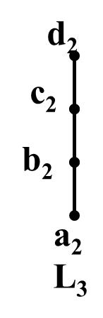
例(同态映射一定是保序映射,但保序不一定同态)
下面给出3个格L₁, L₂ , L₃ 。定义映射：
σ₁：L₁→L₂, σ₁(a)= σ₁(b)= σ₁(c)=a₁, σ₁(d)=d₁.
σ₂：L₁→L₂, σ₂(b)= σ₂(c)= σ₂(d)=d₁, σ₂(a)=a₁.
σ₃：L₁→L₃, σ₃(a)=a₂, σ₃(b)=b₂, σ₃(c)=c₂, σ₃(d)=d₂.
σ₁(b⊕c)= σ₁(d)=d₁, σ₁(b) ⊕ σ₁(c)= a₁ ⊕ a₁=a₁,
σ₂(b×c)= σ₂(a)=a₁, σ₂(b)× σ₂(c)= d₁ × d₁=d₁,
σ₃(b⊕c)= σ₃(d)=d₂, σ₃(b) ⊕ σ₃(c)=b₂ ⊕c₂=c₂,
d
d₁
b
c
a
a₁
L₁
L₂

Slide 41
定理7.3.6 设(L,×,⊕)是一个格，g是此格的自同态映射，于是g(L)是(L, ×, ⊕)的代数子格。
证明： 任取a′,b′∈g(L) , 则必有a,b∈L, 使
a′= g(a)， b′= g(b)
因为g是格(L，×，⊕)的自同态映射，所以
a′×b′=g(a)×g(b)= g(a×b)∈g(L)，
a′⊕b′= g(a)⊕g(b)=g(a⊕b)∈g(L)。
即在运算×，⊕下，g(L)是封闭的。
故(g(L)， ×，⊕)是(L，×，⊕)的代数子格。

Slide 42
定理7.3.7 设(L,×,⊕), (S,∧,∨)是两个格，若g是L到S上的同构映射,则g的逆映射g⁻¹是S到L上的同构映射。

Slide 43
推论：若格（L，×，⊕) ≡ (L, ≤_{L})和
格(S，∧，∨) ≡(S, ≤_{S}) 同构 ，g是其同构映射, 则
对L中任意两个元素a，b，有a≤_{L}b ⇔ g(a)≤_{s}g(b)
{a,b,c}
30
{a,b}
{b,c}
{a,c}
6
15
10
{a}
{b}
{c}
3
2
5
{}
1

Slide 44
n维格
设L={0, 1}，规定0≤1。于是，(L, ≤)是格。
令(L, ∧,∨)是与之等价的代数格， ∧,∨分别是L中两个元素的最大下界、最小上界运算。
令 L^{n}={(a₁，…，a_{n})∣a_{i}∈L，i=1，…，n}
规定：(a₁,…,a_{n} )≤_{n} ( b₁,…,b_{n} ) ⇔ a_{i}≤b_{i} (i=1,…,n)
(L^{n}，≤_{n})是一个格，通常称为n维格。
令与(L^{n}，≤_{n})等价的代数格为(L^{n},×,⊕)，对L^{n}中任意两个元素(a₁,…,a_{n})，(b₁,…,b_{n})，显然有
(a₁,…,a_{n})×(b₁,…,b_{n})=(a₁∧b₁,…,a_{n}∧b_{n})
(a₁,…,a_{n})⊕(b₁,…,b_{n})=(a₁∨b₁,…,a_{n}∨b_{n})。

Slide 45
例. 设S是含n个元素的集合，ρ(S)是S的幂集
合，则格(ρ(S)，⊆)与格(L^{n}，≤_{n})同构。
证明：令S={s₁，…，s_{n}}。
令g是ρ(S)到L^{n}上的映射如下：任取A∈ρ(S)，
g(A)=(a₁，…，a_{n})
其中a_{i}=1 s_{i}∈A，i=1，…，n。
显然，g是ρ(S)到L^{n}上的一对一映射。
可证：g是ρ(S)到L^{n}上的同态映射。
即证： g(A∩B)=g(A)×g(B) g(A∪B)=g(A)⊕g(B)
⇔

Slide 46
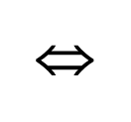
任取A , B∈ρ(S),令
g(A)=(a₁,…,a_{n})，g(B)=(b₁,…,b_{n}),
g(A∩B)=(c₁,…,c_{n})，于是由g的定义知：
a_{i}=1 s_{i}∈A， i =1，…，n
b_{i}=1 s_{i}∈B， i =1，…，n
c_{i}=1 s_{i}∈A∩B，i =1，…，n
于是，c_{i}=1 a_{i}=1同时b_{i}=1，i =1，…，n。
因此，c_{i}=a_{i}∧b_{i}， 故
(c₁，…，c_{n})=(a₁∧b₁，…，a_{n}∧b_{n})
=(a₁，…，a_{n}) ×(b₁，…，b_{n})
即,g(A∩B)=g(A)×g(B).同理:
g(A∪B)=g(A)⊕g(B)。证毕。
⇔
⇔
⇔

Slide 47
§7.4 几种特殊的格
7.4.1 有 界 格
7.4.2 有 余 格
7.4.3 分 配 格
7.4.4 模 格 （删除）

Slide 48
7.4.1 有 界 格
引理1 设(L，≤)是一个格。若S是L的任意一个有限非空子集，则S有一个最大下界和一个最小上界.
集合S的最大下界为inf S；
集合S的最小上界为sup S。
Note: 对于格的一个无穷子集，引理1结论不成立.
例. 在格（Z₊，≤）中，所有正偶数组成的集合
记为E₊，显然，E₊ ⊆ Z₊，但E₊没有最小上界。

Slide 49
7.4.1 有 界 格
定义7.4.1: 格(L，≤)称为有界格，如果它有一个最大元素(记为1)和一个最小元素(记为0)，亦即，对任意a∈L，都有 0≤a≤1, 0，1称为格 (L，≤)的界。
结论：有限格必是有界格
令L={a₁，…，a_{n}} ,
0 = a₁×a₂×…×a_{n},
1 = a₁⊕a₂⊕…⊕a_{n}
有界格一定是有限格吗？

Slide 50
7.4.1 有 界 格
引理2. 若(L,×,⊕, 0, 1)是有界格，则对任意
a∈L，恒有
a ⊕ 0 = a， a×1 = a，
a ⊕ 1 = 1， a×0 = 0。
定义7.4.2: 在有界格(L，×，⊕，0，1)中，一个元素b∈L，称为元素a∈L的余元素，如果
a×b = 0， a⊕b = 1。
Note: 在有界格中，一元素可能没有余元素；
如果有余元素，可以有一个或一个以上的余元素.

Slide 51
7.4.1 有 界 格
例：
1
1
1
a
b
c
a
b
a
b
0
0
0
b1,b2,b3互为余元素
a, b均无余
a有唯一余b
c有两个余a,b

Slide 52
7.4.1 有 界 格
引理3：在有界格（L,×,⊕, 0, 1)中，1是0的唯一一 个余元素，反之亦然。

Slide 53
7.4.2 有 余 格
定义7.4.3: 称有界格(L，×，⊕，0，1)是一个有余格如果对L中每一个元素，都至少有一个余元素。
例
1
1
a
c
a
b
b
0
0

Slide 54
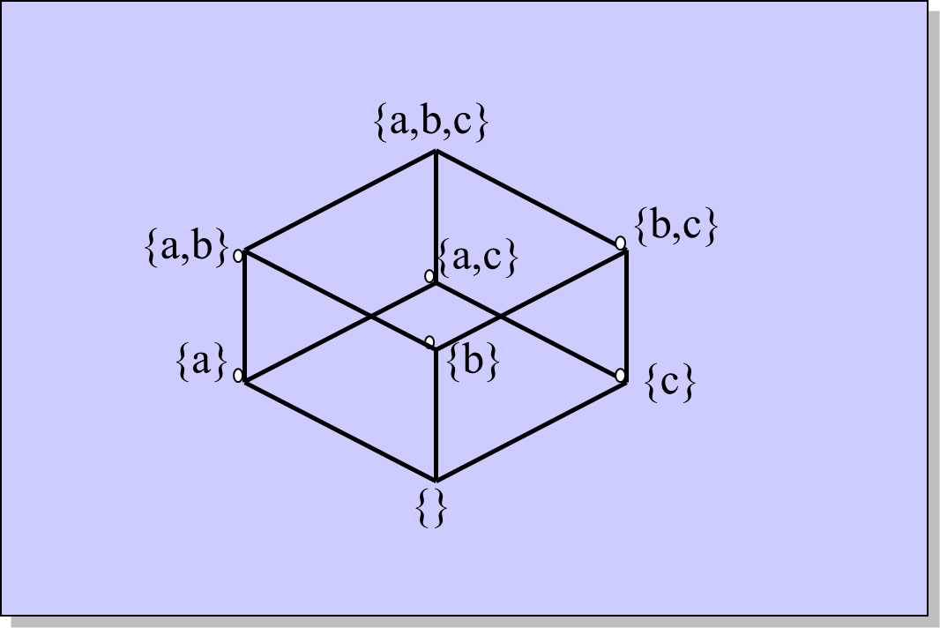
7.4.2 有 余 格
例. 设S是有n个元素的集合，ρ(S)是S的幂集合，于是,（ρ（S），⊆）是有余格。其中， φ和S是此格的界.对ρ（S）中任意元素A，ρ（S）中的元素S-A是其余元素。

Slide 55
7.4.2 有 余 格
例： n维格(L^{n}，≤_{n})是一个有余格，其中
1_{n}=(1，1，…，1), 0_{n}=(0，0，…，0)是界。
对任意L^{n}中元素(a₁，…，a_{n})，
元素(b₁，…，b_{n})是其 余元素，其中

Slide 56
7.4.3 分 配 格
定义7.4.4: 格(L,×,⊕)称为分配格，如果对任意
a，b，c∈L，恒有
a×(b⊕c)=(a×b)⊕(a×c)
a⊕(b×c)=(a⊕b)×(a⊕c)
例：n维格(L^{n}, ≤_{n})，格(ρ(S), ⊆)，(I₊, D)，(S_{n}, D)都是分配格。

Slide 57
7.4.3 分 配 格
Note:
(1)分配格定义中的两个等式是等价的
由a×(b⊕c)=(a×b) ⊕(a×c), 得
(a⊕b)×(a⊕c)＝ ((a⊕b)×a)⊕((a⊕b)×c) ＝a⊕((a×c)⊕(b×c)) ＝(a⊕ (a×c))⊕(b×c) ＝a⊕(b×c)
(2) 但不是所有的格都是分配格
(3) 分配格的任意子格仍是分配格。

Slide 58
d
d
e
e
d
c
b
b
c
d
b
c
b
c
a
a
a
a
L₁
L₂
L₃
L₄
图中L₁和L₂是分配格，但L₃, L₄不是。因为在L₃中
b×(c⊕d)=b×e=b, 而(b ×c) ⊕(b ×d)=a ⊕a=a；
在L₄中d×(b⊕c)=d ×e=d，而(d ×b) ⊕(d ×c)=a ⊕c=c。
L₃称为钻石格， L₄称为五角格。
L是分配格当且仅当L既不含有与五角格同构的子格; 也不含有与钻石格同构的子格。

Slide 59
7.4.3 分 配 格
引理4 任意一个链都是一个分配格

Slide 60
7.4.3 分 配 格
定理7.4.1(德摩根定律)
设(L,×,⊕)是一个分配格，对任意a, b∈L，若a，b有余元素a′, b′，则
(a×b) ′= a′⊕b′ (a⊕b) ′ = a′ ×b ′

Slide 61
7.4.3 分 配 格
定理7.4.2 : 设格(L,×,⊕)是分配格，
对任意a, b, c∈L，如果
a×c = b×c， a⊕c = b⊕c，
则a = b。
证明：
a = a×(a⊕c)
= a×(b⊕c)
=(a×b)⊕(a×c)
=(a×b)⊕(b×c)
= b×(a⊕c)
= b×(b⊕c)= b

Slide 62
7.4.3 分 配 格
推论：设格(L,×,⊕)是一个有余分配格，则对任意a∈L，a的余元素a′是唯一的。
证明： 因(L,×,⊕)是有余格，设a′和a″都是a的余元素，即
a×a′= 0， a⊕a′= 1
a×a″= 0， a⊕a″= 1
故a×a′= a×a″，a⊕a′= a⊕a″。
由定理7.4.2知，a′= a″。

Slide 63
7.4.3 分 配 格
例：设A为一集合，（ρ(A), ⊆）为有余格， ρ(A)中每个元素的余元素（ ）。
A．存在且唯一 B．不存在
C．存在但不唯一 D．可能存在
答案：A

Slide 64
练习
有界格是否一定有限？有余格中，每个元素的余元素一定唯一吗？
任意一个链都是分配格吗？是有余分配格吗？
设(L , )是有界分配格, 若L 中有一元素存在余元素, 问余元素是否一定唯一?
N是自然数集， ≤是数的小于等于关系，则 (N, ≤)是有余分配格, 对吗？
答案：1.不一定；不一定； 2. 是，不一定
3.一定 4. 不对

Slide 65
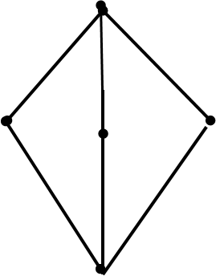
练习
下面哪些是分配格？
解：都不是

Slide 66
习题7.3-7
证明4个元素的格(L，*，⊕)必同构于格(Z₄，≤)或者格(S₆，D)，其中Z₄ ={1, 2, 3, 4}。
证明：设L是含有4个元素的格L，L有限，故必有最大，最小元素，不妨设为0 ,1,则设L={0, 1 a₂,a₃}
其中，a₂,a₃有两种可能：
(1)a₂≤a₃ (a₂,a₃有关系≤ ，不妨设为如此)则成为链因此与(Z₄，≤)同构。
(2)a₂,a₃没有≤关系(不可比)，则此格与(S₆，D)同构
注：从同构的角度，4个元素的格只有两个

Slide 67
练习
下面给出的5元格中请回答哪些是分配格，哪些是有余格？
(1) (2) (3) (4) (5)
答案：分配格：(1)(2)(4)；有余格：(3)(5)

Slide 68
§7.5 布 尔 代 数
7.5.1 布尔代数的定义及其性质

Slide 69
7.5.1 布尔代数的定义及其性质
定义. 一个有余分配格是一个布尔代数。
记为(B，·，+，ˉ，0，1)。

Slide 70
布尔代数的性质
设(B，·，+，ˉ，0，1)是一个布尔代数，
设a，b，c是集合B中任意元素，有如下性质:
(一) 因为(B，·，+)是一个格，有
1）a·a= a， 1’）a+a = a。
2）a·b=b·a， 2’）a+b = b+a。
3）(a·b)·c=a·(b·c)， 3’）(a+b)+c=a+(b+c)。
4）a·(a+b)= a, 4’）a+(a·b)= a。

Slide 71
布尔代数的性质
(二) 因为(B，·，+)是分配格，所以有
5 ) a·(b+c)=(a·b)+(a·c), 5’)a+(b·c)=(a+b) ·(a+c)
6) (a·b)+(a·c)+(b·c)=(a+b)·(a+c)·(b+c)。
7) 若a·b = a·c，a+b = a+c，则b=c。
证：6)
左=(a·(b+c)) +(b·c)=(a+(b·c)) ·((b+c)+(b·c))
=(a+b) ·(a+c) ·(b+c+b).(b+c+c)
=(a+b)·(a+c)·(b+c)

Slide 72
布尔代数的性质
(三)
因为（B，·，+，0，1）是有界格，所以有
8）0≤a≤1
9） a·0 = 0， 9’）a+1 = 1
10）a·1 = a， 10’）a+0 = a

Slide 73
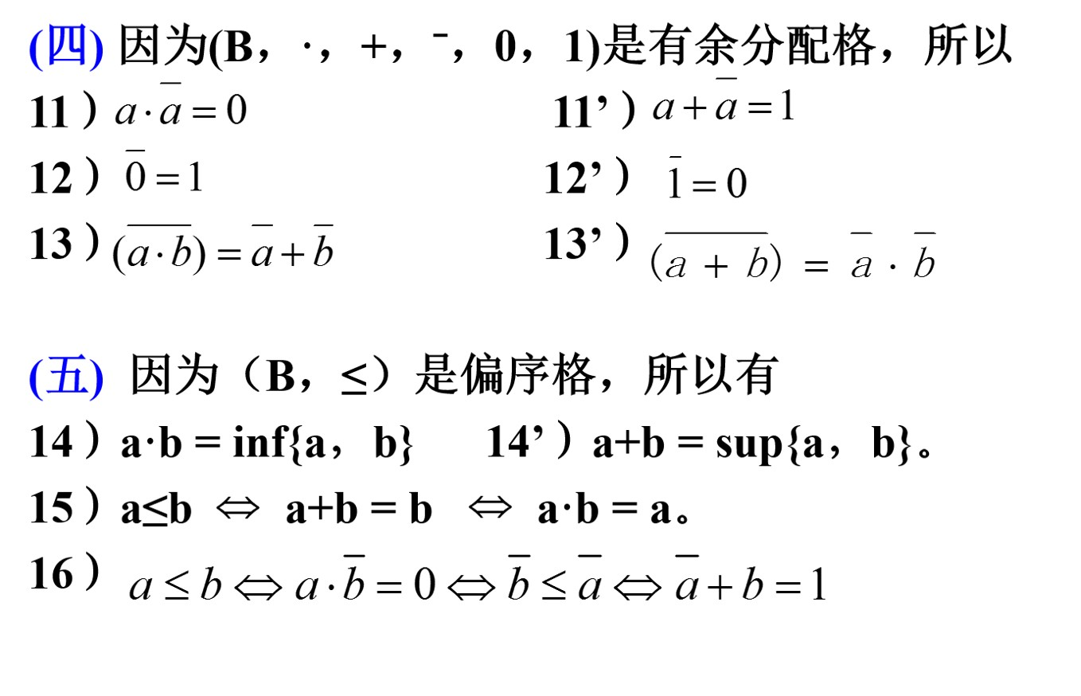
布尔代数的性质

Slide 74
Huntington(亨廷顿)公理
定理7.5.1: 设B是一个至少含有两个不同元素的
集合，·，+是定义在B上的两种代数运算，如果
对任意a，b，c∈B，满足下面公理：
H₁：a·b = b·a，a+b = b+a.
H₂：a·(b+c)=(a·b)+(a·c), a+(b·c)=(a+b)·(a+c)。
H₃：B中有元素0和元素1,使得对任意a∈B,有
a·1 = a, a+0 = a。
H₄： 对任意a∈B，有 ∈B，使得
则(B，·，+，ˉ，0，1)是一个布尔代数。

Slide 75
布尔代数的例
电路代数 (B，·，+，ˉ，0，1)
其中B={0，1}，
B上的运算+，·，ˉ如下表定义：
· | 0 | 1
0 | 0 | 0
1 | 0 | 1
+ | 0 | 1
0 | 0 | 1
1 | 1 | 1
x
0 | 1
1 | 0

Slide 76
布尔代数的例
集合代数 (ρ(S)，∩，∪，ˉ，φ，S)
其中S是一个非空集合。
命题代数(S, ∧, ∨, ┐, F, T) , S是命题公式的集合。

Slide 77
布尔代数的例
开关代数 （B_{n}，·，+，¯，0_{n}，1_{n}）
其中B_{n}是由0，1做分量的所有n元向量集合。
对任意a, b∈B_{n},令
a=(a₁，…，a_{n})，b=(b₁，…，b_{n})，
定义B_{n}上的运算如下：
a·b=（a₁·b₁，a₂·b₂，…，a_{n}·b_{n}）
a+b =（a₁+b₁，a₂+b₂，…，a_{n}+b_{n}）
0_{n}表示n个0做成的n元向量(0，…，0)，
1_{n}表示n个1做成的n元向量(1，…，1) 。

Slide 78
子代数
定义7.5.2：任给一个布尔代数 (B, ·, +, ¯, 0, 1),若B的一个子集S包含0和1, 且(S，·，+，¯，0，1)仍是一个布尔代数,则称S为B的子代数。
定理7.5.2 设(B，·，+，¯，0，1)是布尔代数.
于是，B的子集S是B的子代数的充要条件是S
在运算· ，+，¯ 下是封闭的。

Slide 79
子代数的例
例. 设S = {a，b，c}，则
(ρ(S),∩,∪,ˉ, φ, S)是一个布尔代数。
(1)设S₁={φ, {a}, {b,c}, {a,b,c}｝ 则(S₁,∩,∪,ˉ, φ, S)是(ρ(S),∩,∪,ˉ, φ, S)的子代数。
(2)设S₂={φ，{a}，{b }，{a，b }，{a，b，c}}，则S₂在∩，∪下是ρ（S）的子格，但
（S₂,∩,∪,ˉ，φ，S）不是布尔代数，
因此不是（ρ（S）,∩,∪，ˉ，φ，S）的子代数.
显然，{a}，{b }，{a，b }在S₂中没有余元素。

Slide 80
子代数的例
(3)
若设S₃={φ ，{a}}，则(S3，∩，∪，ˉ， φ ，{a})是布尔代数。
但不是(ρ(S)，∩，∪，ˉ，φ ，S)的子代数，因为S₃不含ρ(S)中的最大元素S。

Slide 81
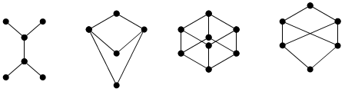
练习
1).格L既是链又是布尔代数，请画出L的Hasse图。
2).布尔代数B的元素数最小的子布尔代数S，S的元素数是多少？
3).下述部分序集中能构成布尔代数的是（C ）
答案：1) ; 2) 2个 ； 3) C;
A B C D

Slide 82
思考：
画出3维格的哈斯图。
(1,1,1)
(0,1,1)
(1,0,1)
(1,1,0)
(0,0,1)
(0,1,0)
(1,0,0)
(0,0,0)

